Slide 1
FO – UHF
Diffusion restreintE
Pré-étude / 1ère Phase
CKE

Slide 2
FO-UHF
Diffusion restreintE
Besoins, problèmes techniques posés
Fonctionnel :
  2 à 24 dispositifs (DSP) participants dans une boucle (« réseau » UHF)
  2 types de messages : taille optimale, taille maximale
  Mode relais UHF : monoposte, bi-poste
  Distribution de données issues d’autres interfaces (pilotage application) : TrackSat, PR4G
Radio :
  Initialisation de la « boucle »
    Ordonnancement des créneaux (slots) :
      Allocation de slots DSP fixes selon la configuration de la mission
      OU
      Allocation dynamique des slots
    Mise en place de la sécurité, résistance au rejeu ; aléa pseudo-aléatoire en complément des paramètres mission (clés, canaux)
      PPS ; au démarrage, pas de PPS ou viabilité sans Fix (attente Fix)
      OU
      Clavier ; saisie d’un code PIN à chaque activation UHF
  Gestion de la bande passante (étroite/large), fonction :
    De la distance (RSSI)
    Des besoins fonctionnels, en particulier pour les messages MSB/MST
Note :
Les hypothèses retenues sont surlignées

Slide 3
FO-UHF
Diffusion restreintE
Charge utile
Caractérisation messages transmis en UHF
Remarques :
1 | Les tailles retenues dans ce tableau (optimale, maximale) sont basées sur la décomposition MSH et les hypothèses radio décrites dans les pages suivantes
2 | La taille maximale d'un paquet radio SX1276 est de 255 octets. La taille retenue pour la charge maximale (2) est dérivée des « timings radio »
3 | La taille du header est à confirmer (réserve)

Slide 4
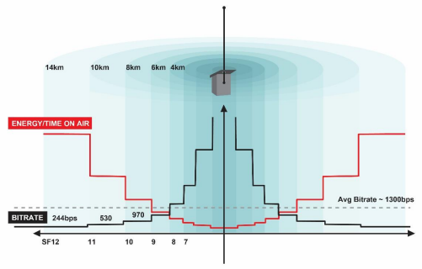
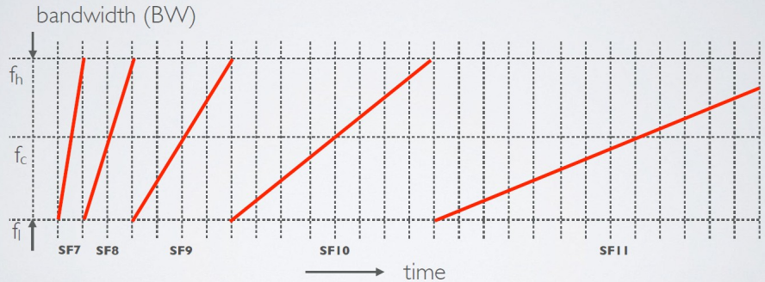
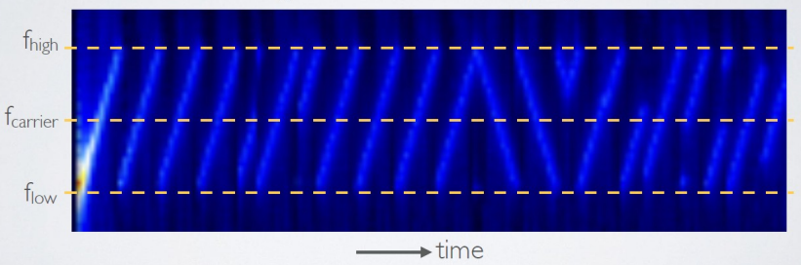
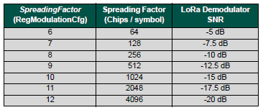
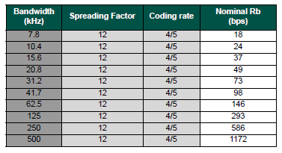
FO-UHF
Diffusion restreintE
Modulation LoRa - Principes
SF7 à SF12, BW 125 kHz
Symbol rate = BW / (2^SF)
Règles théoriques :
Spreading Factor :
Si SF augmente, le gain au niveau traitement augmente (SNR), la portée augmente, le débit utile diminue
Bande passante (BW) :
Divisée par 2, gain de 3 dB par réduction/division du bruit
Gain/Atténuation de 6 dB :
multiplication/division par 2 de la distance

Slide 5
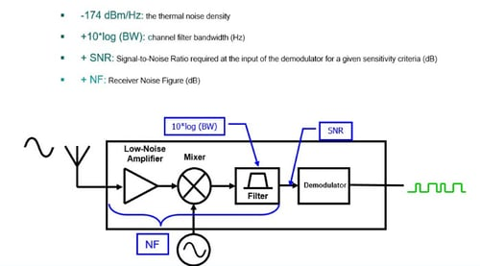
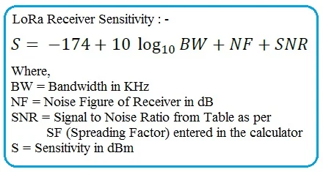
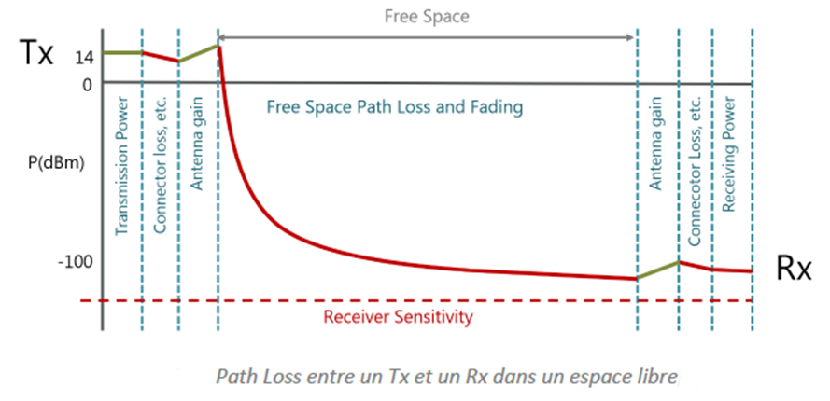
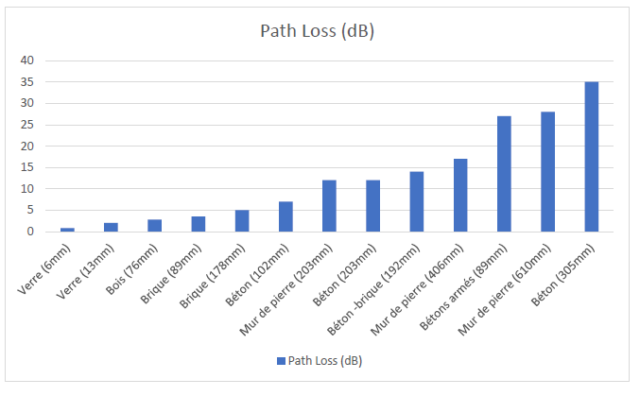
FO-UHF
Diffusion restreintE
Modulation LoRa - Sensibilité
NF : Facteur de bruit du récepteur
SNR : Si le SNR est inférieur à 0, le récepteur peut opérer sous le niveau de bruit (signal bruité)

Slide 6
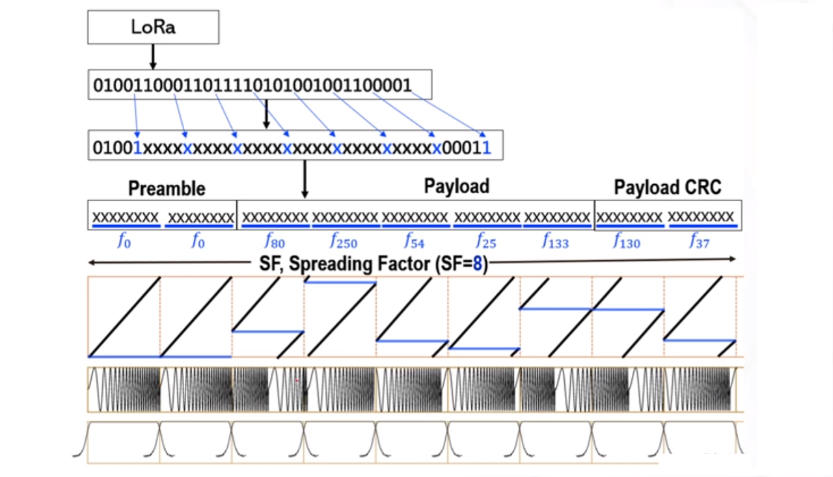
FO-UHF
Diffusion restreintE
Fréquences – Bandes passantes – Trame/Paquet radio
Transceiver radio : SEMTECH SX1276
  Bandes de fréquence :
    410 à 525 MHz (bande 2, BF),
    862 à 980 MHz (bande 1, HF)
  Bandes passantes : transposées LoRa
    « Bande étroite » (BW: 41,7 kHz) → Maximisation Distance
    « Large bande » (BW: 250 kHz) → Maximisation Data rate
  Trame radio LoRa
  Canaux FDMA : espacement de 250 kHz
    FDMA UHF (Frequency Division Multiple Access)

Slide 7
FO-UHF
Diffusion restreintE
 | Calcul sensibilité :
(1) | https://www.rfwireless-world.com/calculators/LoRa-Sensitivity-Calculator.html
 | Calcul distance :
(2) | https://www.rfwireless-world.com/calculators/LoRaWAN-Range-calculator.html
Caractérisation trames radio
Hauteur
Puissance
Distances (m)
PMX
TMX
POP
TOP
PBA
TBA
TOA (s)

Slide 8
FO-UHF
Diffusion restreintE
Ordonnancement trames radio (#1)
PPS'
TTR
TTR
PPS'
  Créneau BA : BW 41.7 KHz SF8
  Créneau MSH (ACK/TXT) : BW 41.7 KHz SF7
  Créneau MST/MSB : BW 250 kHz SF7
  Balises BA émises par DSP MA La balise comprend : allocations slot/type pour chaque PT3S de la boucle, y compris lui-même.
  (DSP MA : DSP Maître)
  Messages radio MSH/MST/MSB Le header comprend : acquittements radio slots (super-trame n-1), demande de slots, RSSI
  réception BA.
  Chaque DSP gère une FIFO de messages à émettre.
  TTR : 250 ms Intervalle fixe entre trames
  PPS’ : 1000 ms PPS GNSS ou alignement sur réception balise
  NTR : 8 (ACU) Nombre de trames constituant une super-trame
  NBA : 4 (ACU) Nombre de balises (fréquences balise) ou nombre de super-trames composant une multi-trame.
  Les super-trames sont émises séquentiellement.
  A corréler avec le temps de découverte (attente balise).
NBA
NBA
NTR

Slide 9
FO-UHF
Diffusion restreintE
Ordonnancement trames radio (#2)
Entrée d’un DSP dans la boucle
PPS'
TTR
TTR
PPS'
  Créneau SIG (MSH) : BW 41.7 KHz SF7
  SIG : signalement
  Le DSP MA alloue des slots d’entrée par super-trame : 1 à NTR – 2
  Dans chaque super-trame comportant des slots d’entrée, il définit un masque de 14 bits (taille idH) :
    Les DSP dont le masque correspond (ET logique), sélectionne aléatoirement (TRNG) le slot d’entrée de la super-trame
    dans lequel il va émettre
    L’acquittement de réception est effectué par le DSP MA dans la balise de la super-trame n+1
    Un ID technique UHF est attribué par le DSP MA lors de l’entrée dans la boucle
NBA
NBA
NTR

Slide 10
FO-UHF
Diffusion restreintE
Ordonnancement trames radio (#3)
➔ Intégration voix
PPS'
TTR
TTR
PPS'
  Débit Vocoder : 2400 bps, 300 o/s
  Créneau BA : BW 41.7 KHz SF8
  Créneau MSV : BW (125 kHz) (SF7)
  TTV : 200 ms Intervalle fixe entre trames voix
  PPS’ : 1000 ms PPS GNSS ou alignement sur réception balise
  NTV : 10 (ACU) Nombre de trames constituant une super-trame voix
  PTV : Charge utile voix (MSV), 75 octets, 600 bits (178 ms)
NBA
NBA
TTV
TTV
TTV
TTV
TTV
TTV
TTV
TTV
TTV
TTV
NTV

Slide 11
FO-UHF
Diffusion restreintE
Evasion de fréquence
PPS'
TTR
TTR
PPS'
  Créneau BA : BW 41.7 KHz SF8
  Créneau MSH : BW 41.7 KHz SF7
  Créneau MST/MSB : BW 250 kHz SF7
  Les indices des canaux à utiliser canaux sont générés de manière pseudo-aléatoire sous la forme d'une matrice
  Grain : clé TRANSEC, code PIN
  Si des canaux dans la bande basse sont disponibles, ils sont priorisés
  L’unicité des canaux est garantie par colonne (canaux balise par exemple).
  Des doublons en ligne sont admis tant que l'ensemble des canaux disponibles n’a pas été attribué
  Découverte boucle DSP (hors présence Relais, description pages suivantes)
  Sur 1 fréquence balise, attente max : NBA * NTR * TTR (4 x 8 x 0,250 = 8 s)
NBA
NBA
NTR

Slide 12
FO-UHF
Diffusion restreintE
Evasion de fréquence, intégration mode Relais Monoposte
  Pour intégrer les modes Relais, le nombre
  de ligne de la matrice d’indices de canaux
  est doublé : 2 x NBA x NTR
  Mode Relais Monoposte : un seul transceiver radio (half-duplex)
    Le DSP RLM (DSP configuré en relais) s’insère dans la boucle du DSP MA comme un DSP standard puis identifié relais par le DSP MA
    Le DSP MA coordonne 1 super-trame sur 2 (émission balise et orchestration), les autres étant prises en charge par le DSP RLM
    Les DSP standard s’insèrent dans la boucle MA ou RL disposant du meilleur RSSI (la plus proche) (ACU)
    Le DSP MA et RL relaient les trames de l’un et l’autre de la même manière que le MA peut l’effectuer lorsqu’il est connecté à une interface (TrackSat ou PR4G par exemple)
    Exemple d’émissions, mode Monoposte, boucle avec Relais démarrée :
①
②
③
④
DSP MA
2xNBA
❶
❷
❸
❹
DSP RLM
NTR
①
DSP MA
❶
DSP RLM
①
DSP MA
❷
DSP RLM
Temps

Slide 13
FO-UHF
Diffusion restreintE
Evasion de fréquence, intégration mode Relais Bi-Poste
  Pour intégrer les modes Relais, le nombre
  de ligne de la matrice d’indices de canaux
  est doublé : 2 x NBA x NTR
  Mode Relais Bi-Poste : deux transceivers radio
    Les DSP RLB1 et RLB2 sont connectés en filaire et s’échangent les messages par cette liaison
    Le DSP RLB1 (DSP configuré en relais) s’insère dans la boucle du DSP MA comme un DSP standard puis identifié relais par le DSP MA
    Le DSP RLB2 coordonne le plan de fréquences PT3S RLB de la même manière que le DSP MA
    Les DSP standard s’insèrent dans la boucle MA ou RLB2 disposant du meilleur RSSI (la plus proche) (ACU)
    Le DSP MA et RLB2 relaient les trames de l’un et l’autre de la même manière que le MA peut l’effectuer lorsqu’il est connecté à une interface (TrackSat ou PR4G par exemple)
①
②
③
④
DSP MA
2xNBA
❶
❷
❸
❹
DSP RLB
NTR

Slide 14
Merci
Diffusion restreintE

